Slide 1
Apresentação 2 – ONDA SONORA
As ondas
O som

Slide 2
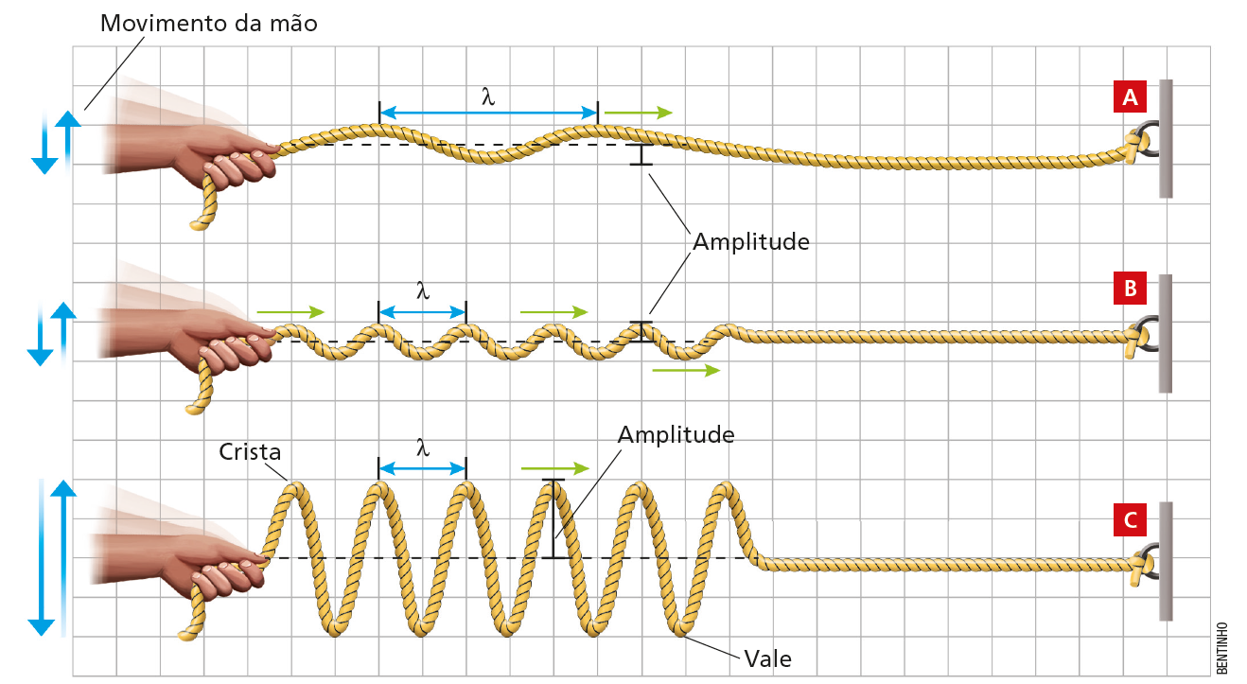
Ondas
A distância entre duas cristas consecutivas (ou dois vales) é chamada comprimento de onda, que é representado pela letra grega lambda minúscula (λ).
O movimento da mão causa uma perturbação na corda (pulso). As perturbações periódicas que se propagam sem transportar matéria recebem o nome de ondas.
Amplitude é a distância entre a crista ou o vale até o ponto de equilíbrio.
O ponto mais alto da onda é chamado de crista.
O ponto mais baixo da onda é chamado de vale.

Slide 3
Tipos de ondas
Quanto à direção de propagação e a direção de oscilação
Quanto ao meio em que se propagam
Transversal
Longitudinal
Mecânica
Eletromagnética
A perturbação oscila de maneira perpendicular à
Propagação.
Depende de um meio material para se propagar (como uma corda).
Não depende de um meio material para se propagar (propaga-se no vácuo).
A oscilação e a propagação têm a mesma direção.

Slide 4
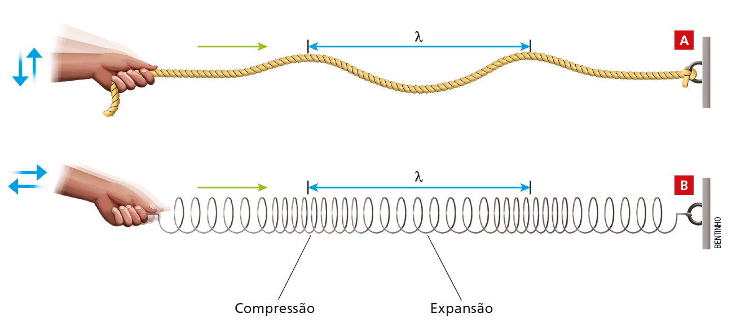
Ondas transversais e longitudinais
Representação simplificada de uma onda transversal (A) e uma onda longitudinal (B) com mesmo comprimento.

Slide 5
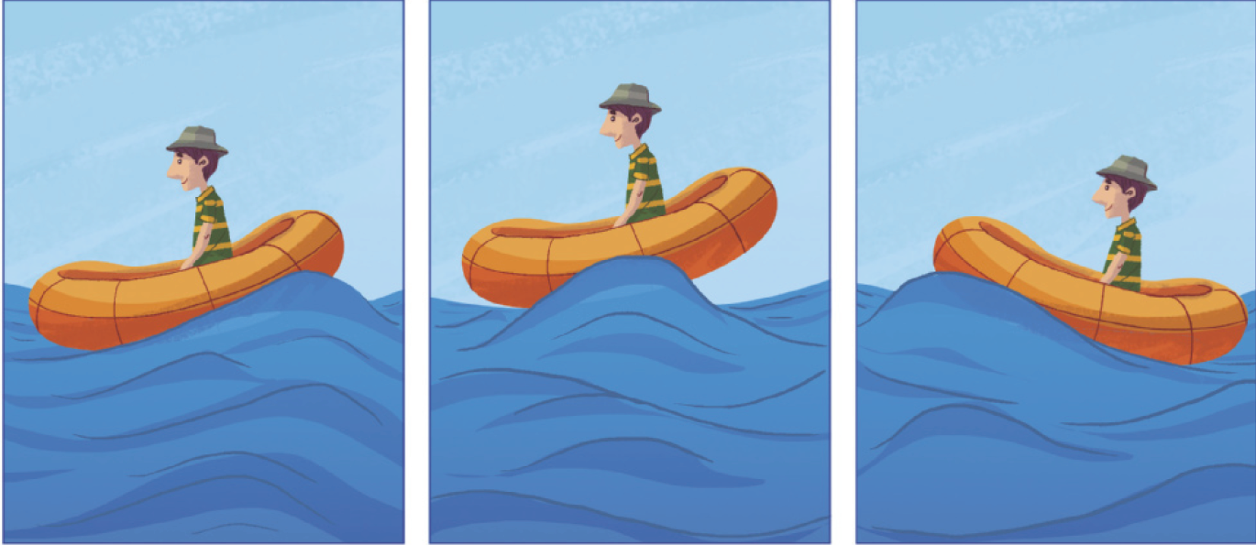
Propriedade das ondas
As ondas não transportam matéria.
O barco se movimenta apenas na vertical quando uma onda passa por ele, não se deslocando.

Slide 6
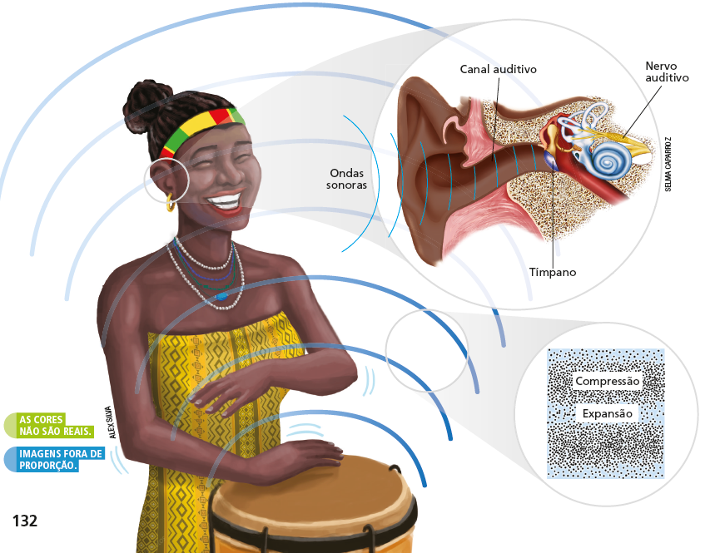
Som
O som é uma sensação que temos quando as ondas sonoras são captadas pelas orelhas e interpretadas pelo cérebro.
As ondas sonoras são ondas mecânicas, pois dependem de um meio material (ar ou a água) para se propagar.
Também são longitudinais, pois as oscilações (compressões e expansões) ocorrem na mesma direção que a propagação da onda.

Slide 7
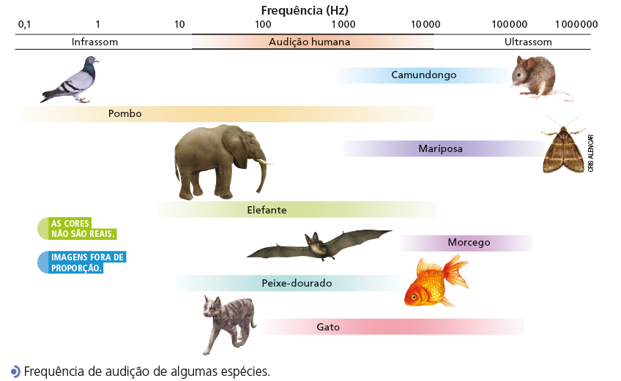
Espectro sonoro
O conjunto de todas as frequências possíveis para as ondas sonoras compõe o espectro sonoro. O sistema auditivo humano é capaz de captar ondas sonoras com frequência entre 20 Hz e 20 000 Hz, que compõem o espectro audível.
Abaixo dessa faixa, existe o chamado infrassom ou subsom; acima dela, o ultrassom. Outros animais conseguem ouvir faixas diferentes do espectro sonoro.

Slide 8
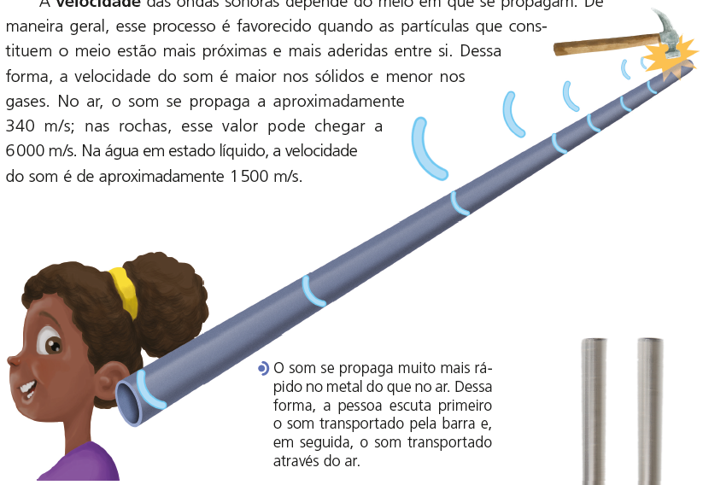
Propriedades do som
Velocidade de propagação
Altura
A velocidade das ondas sonoras depende do meio em que se propagam. É favorecida quando as partículas do meio estão mais próximas e mais aderidas entre si.
A altura diz respeito à frequência das ondas sonoras: sons altos são aqueles com frequências elevadas, que são percebidos como agudos.
Assobios ou o miado de um gato são agudos (altos).
Sons com frequências baixas são percebidos como graves, como o trovão.

Slide 9
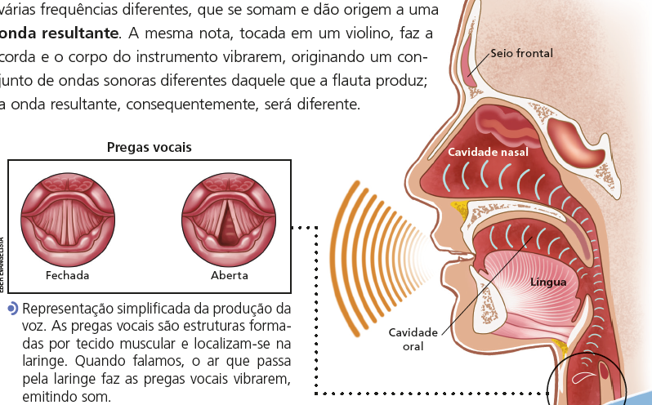
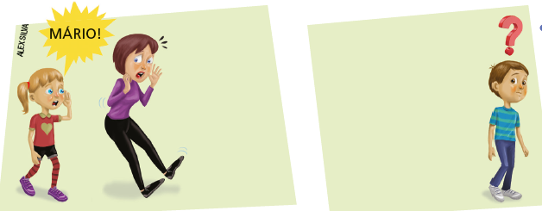
Propriedades do som
Intensidade
Timbre
É o volume do som. Está relacionada à quantidade de energia que a onda transporta: quanto mais intensa, maior
é a quantidade de energia transportada.
Timbre é a característica que permite diferenciar dois sons de mesma altura, mas produzidos por fontes diferentes.
Cada pessoa tem um timbre de voz.

Slide 10
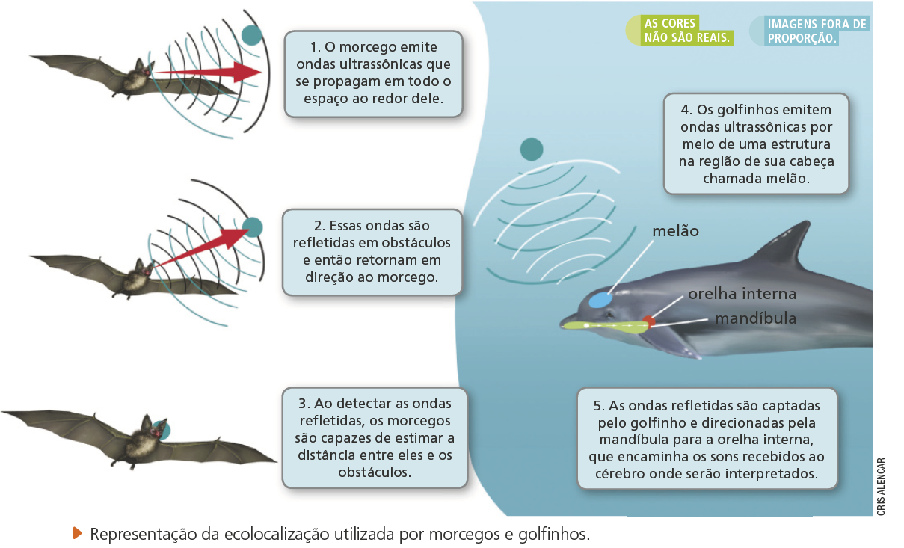
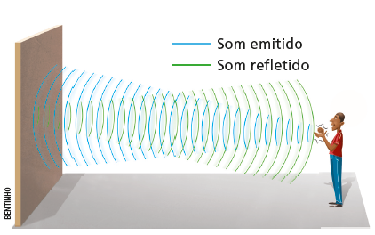
Eco
As ondas sonoras atingem uma superfície, parte delas é absorvida e parte é refletida de volta. Isso pode originar o eco, fenômeno que ocorre quando ouvimos o mesmo som duas vezes,
uma após a outra.
Muitos animais, como golfinhos e morcegos, utilizam essa propriedade do som para localizar obstáculos, parceiros e possíveis presas – é a chamada ecolocalização.

